Slide 1

MODELE SPICE
Departamentul de Electronică şi Calculatoare
str. Politehnicii 1, 500024 Braşov
0268 478705
ANEXE

Slide 2
Anexe
Anexa 1. Rezistorul
Anexa 2. Condensatorul
Anexa 3. Bobina
Anexa 4. Dioda
Anexa 5. Tranzistorul bipolar
Anexa 6. Tranzistoare unipolare (cu efect de câmp)
Anexa 7. Semiconductori

Slide 3
Anexa 1
Rezistorul
permite să controlăm curentul în circuite.
este o componenta cu 2 terminale, caracterizată prin rezistenţa R.
Dacă între cele 2 terminale se aplică o diferenţă de potenţial (o tensiune U) atunci curentul I din circuit se poate determina aplicând legea lui Ohm: I=U/R, astfel încât:

Slide 4
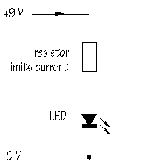
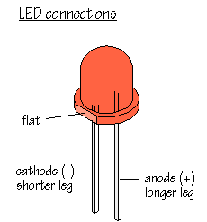
Anexa 1
Rezistorul
Rol în circuitele electrice
  Limitarea curentului: exemplu tipic limitarea curentului printr-un LED (Light Emitting Diode – dioda emisivă de lumină)
  Dirijarea curentului în anumite zone ale circuitelor
  Polarizarea componentelor active (stabilirea anumitor potenţiale în diferite puncte ale circuitelor) şi stabilirea PSF-ului (Punctul Static de Funcţionare)
  Filtre şi circuite de temporizare (împreună cu condensatoare)

Slide 5
Anexa 1
Exemplu de circuit electronic
Rolul R:
Limitare curent – R1, R2
Polarizare tranzistor – R2 (Q1), R3, R4, R5, R6 (Q2)
Sarcină – R7

Slide 6
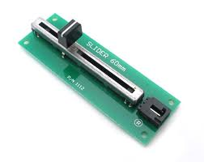
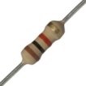
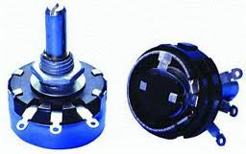
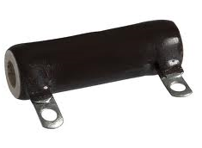
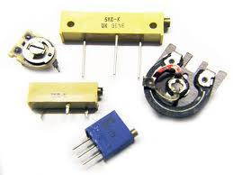
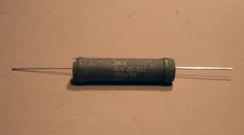
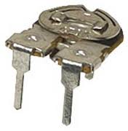
Anexa 1
Rezistorul
Tipuri de rezistoare:
  fixe variabile
  semivariabile

Slide 7
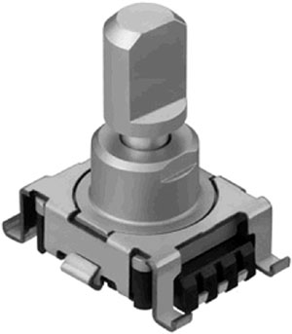
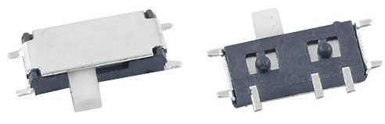
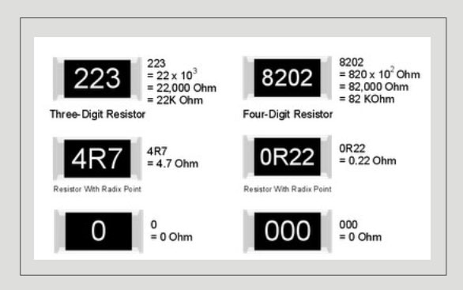
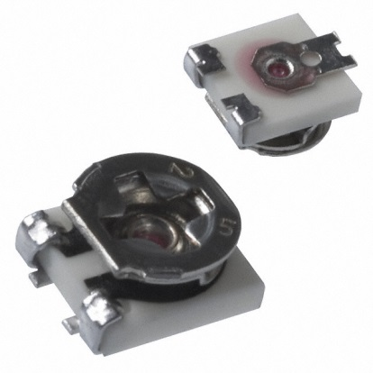
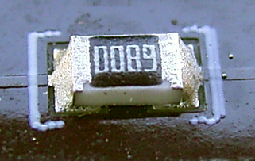
Anexa 1
Rezistorul
Rezistoare SMT (Sourface-mount technology):
  fixe variabile
  semivariabile

Slide 8
Anexa 1
Rezistorul
Comportarea în curent alternativ:
  în cazul aplicării unei tensiuni alternative unui rezistor, în circuit apare un curent alternativ, în fază cu tensiunea (defazaj zero între curent şi tensiune)
Verde - curent
Roşu - tensiune

Slide 9
Anexa 2
Condensatorul
este tot o componentă cu 2 terminale care acţionează ca un acumulator de sarcini electrice;
conţine 2 armături metalice plane separate printr-un material izolator numit dielectric;
prin aplicarea unei tensiuni externe între armături, electronii de pe o armătură sunt extraşi şi “împinşi” spre cealaltă armătură (prin circuitul extern condensatorului, nu prin dielectric);
pentru încărcarea cu sarcini a condensatorului are loc un consum de energie;
rezultatul este un condensator care are o armătură încărcată pozitiv iar cealaltă negativ;

Slide 10
Anexa 2
Condensatorul
Prin conectarea unui rezistor între terminalele condensatorului, electronii “se întorc acasă” eliberând energia lor.
Tensiunea dintre armături este proporţională cu numărul (cantitatea) de sarcini electrice deplasate.
La orice condensator, raportul dintre cantitatea de sarcină Q şi tensiunea U este o constantă, numită capacitate, C,

Slide 11
Anexa 2
Condensatorul
Rol în circuitele electrice
  cuplarea semnalului alternativ (separarea componentei continue de cea alternativă)
  decuplarea semnalului alternativ (scurtcircuitarea semnalului alternativ). La alimentarea circuitelor integrate, de exemplu, între pinii de alimentare se conectează un condensator (ceramic) cu valoarea 10nF…100nF
  filtre şi circuite de temporizare (împreună cu rezistoare)

Slide 12
Anexa 2
Exemplu de circuit electronic
Rolul C:
Cuplare semnal – C4, C6
Decuplare semnal – C5
Filtrare tensiune continuă – C1, C2, C3

Slide 13
Anexa 2
Condensatorul
Tipuri:
  Condensatoare fixe
  Condensatoare variabile
  Condensatoare semivariabile (trimer)
Tehnologii de montare:
  THT (Through-Hole Technology)
  SMT (Sourface-Mount Technology)

Slide 14
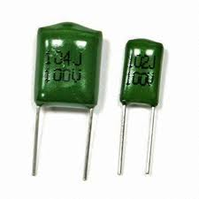
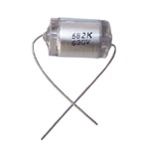
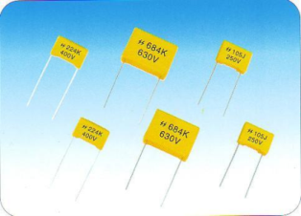
Anexa 2
Condensatorul
Condensatoare fixe (THT)
  Cu dielectric film plastic – polipropilenă, poliester, polistiren (sau stiroflex)

Slide 15
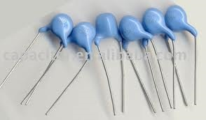
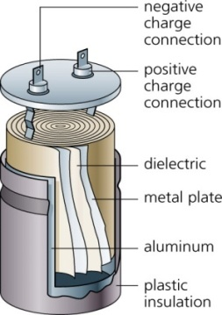
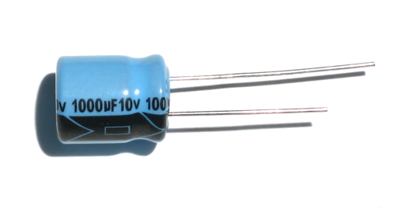
Anexa 2
Condensatorul
Condensatoare fixe (THT)
  Cu dielectric ceramic
  Electrolitice

Slide 16
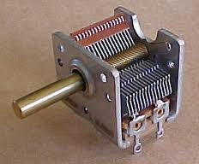
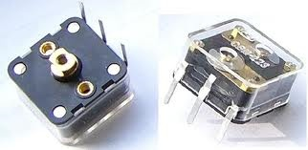
Anexa 2
Condensatorul
Condensatoare variabile cu dielectric aer, mică sau plastic

Slide 17
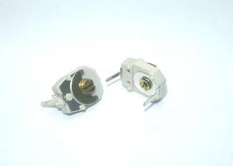
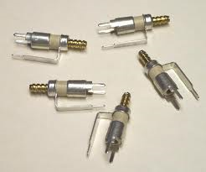
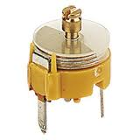
Anexa 2
Condensatorul
Condensatoare semivariabile sau trimer cu dielectric ceramic sau plastic

Slide 18
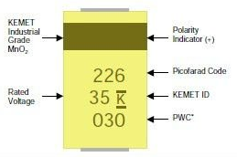
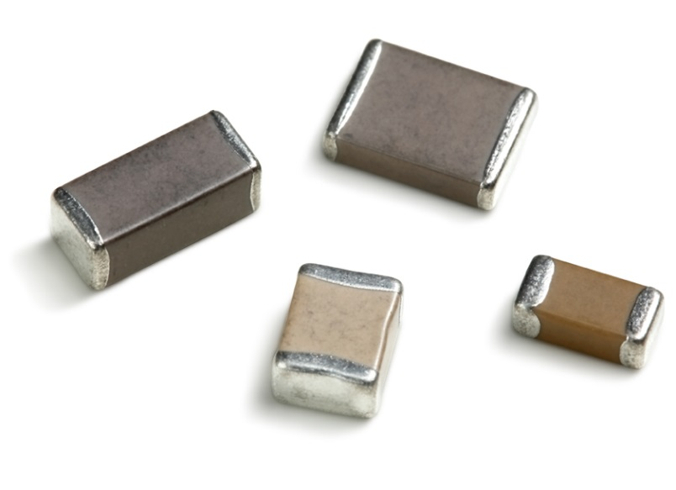
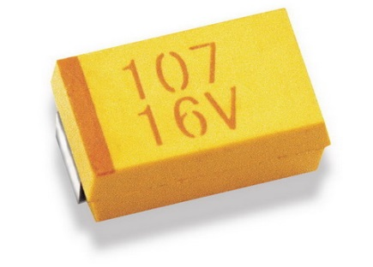
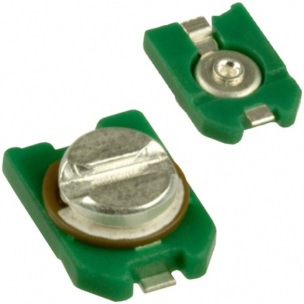
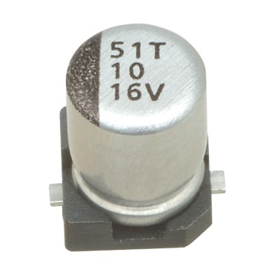
Anexa 2
Condensatorul
Condensatoare (SMT)

Slide 19
Anexa 2
Condensatorul
Comportarea în curent alternativ:
  în cazul unei tensiuni alternative aplicate pe armăturile unui condensator, în circuitul extern condensatorului apare un curent alternativ defazat înaintea tensiunii cu 90° (grade electrice).
Verde - curent
Roşu - tensiune

Slide 20
Anexa 3
Bobina
este componenta pasivă de circuit care poate stoca energie în câmpul magnetic creat de curentul care a trecut prin ea;
capacitatea bobinei de a stoca energie magnetică se măsoară prin inductanţa L, exprimată în H (henry);
efectul unei bobine în circuitele electrice constă în opunere la variaţia curentului prin ea prin crearea unei tensiuni la borne proporţională cu variaţia în timp a curentului:

Slide 21
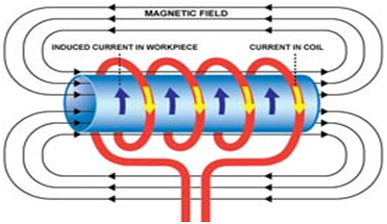
Anexa 3
Bobina
Tipic, o bobină se realizează din fir conductor sub formă de spirale, buclele permiţând crearea unui camp magnetic intens în interiorul bobinei (legea lui Ampere).
Datorita câmpului magnetic variabil în timp din interiorul bobinei, se induce în bobină o tensiune (legea inducţiei electromagnetice a lui Faraday), tensiune care se opune variaţiei în continuare a curentului care a produs-o (legea lui Lenz).

Slide 22
Anexa 3
Bobina
Rol în circuite analogice şi de procesare a semnalelor:
  circuite acordate (bobine cu condensatoare) – în radio, tv, comunicaţii
  transformatoare – 2 sau mai multe bobine cuplate magnetic
  în surse în comutaţie ca elemente de stocare a energiei
  în sistemele de transmitere şi distribuţie a energiei electrice

Slide 23
Anexa 3
Exemplu de circuit electronic
Rolul L:
Transformator – TX1

Slide 24
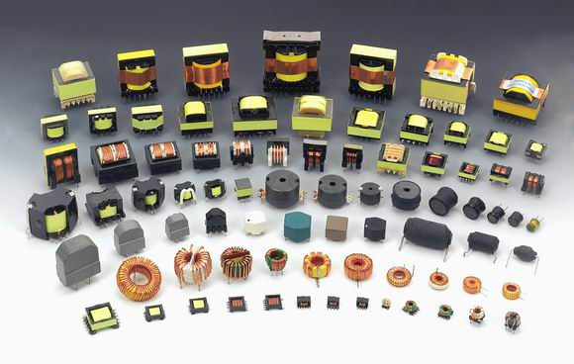
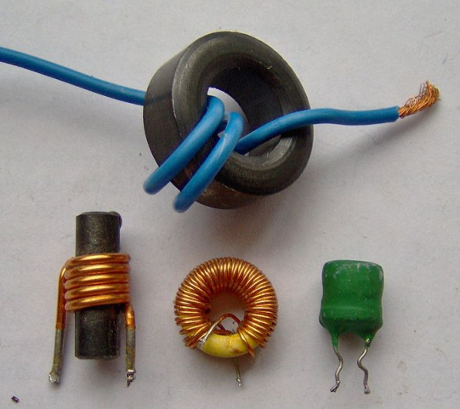
Anexa 3
Bobina
Exemple THT:

Slide 25
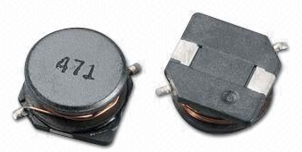
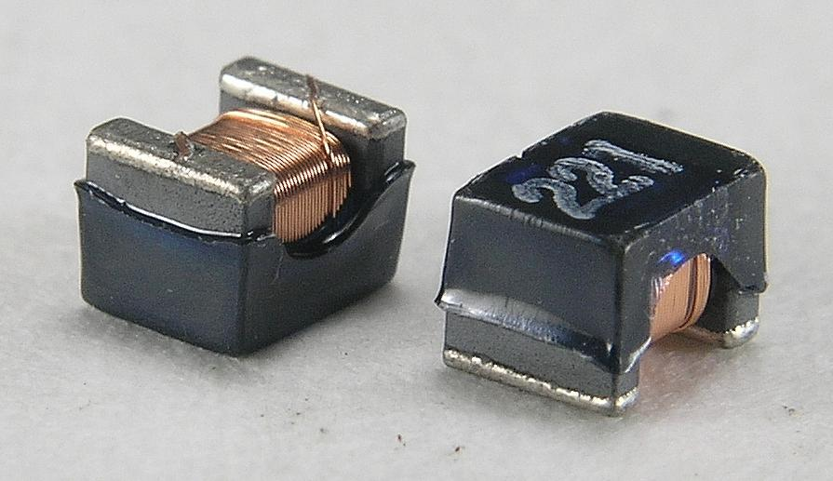
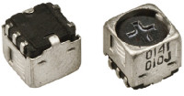
Anexa 3
Bobina
Exemple SMT :

Slide 26
Anexa 3
Bobina
Comportarea în curent alternativ:
  în cazul unui curent sinusoidal prin bobină, acesta este defazat în urma tensiunii la borne cu 90° (grade electrice).
Verde - curent
Roşu - tensiune

Slide 27
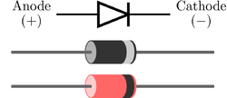
Anexa 4
Dioda
este componenta electronică cu 2 terminale şi conduce curentul într-un singur sens

Slide 28
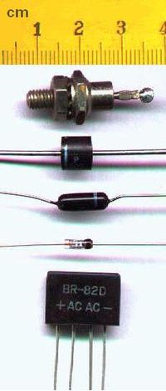
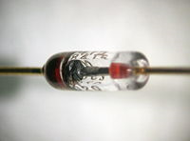
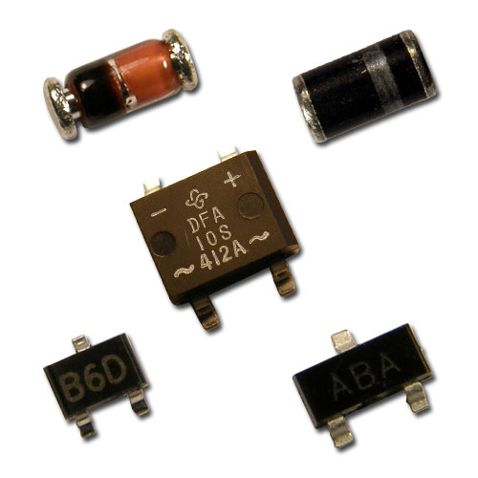
Anexa 4
Dioda
Exemple

Slide 29
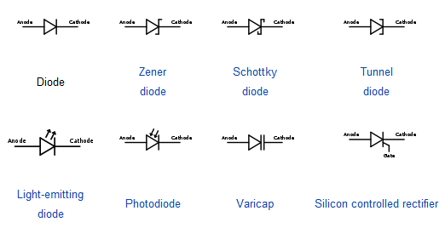
Anexa 4
Dioda
Tipuri/Simboluri

Slide 30
Anexa 4
Dioda
Funcţionare
http://www-g.eng.cam.ac.uk/mmg/teaching/linearcircuits/diode.html

Slide 31

Anexa 5
Tranzistorul bipolar (TB)
este un dispozitiv electronic cu 3 terminale (E=emitor, B=bază şi C=colector) realizat într-un monocristal semiconductor care are 3 zone dopate (impurificate) diferit şi aflate în succesiunea npn sau pnp

Slide 32
Anexa 5
Tranzistorul bipolar
La conducţia curentului electric participă atât electroni (sarcini electrice negative) cât şi goluri (sarcini electrice pozitive), de unde derivă atributul de “bipolar” dat acestor tranzistoare.

Slide 33
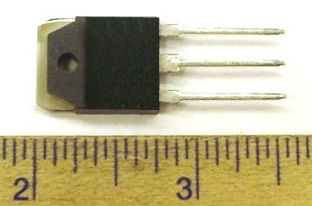
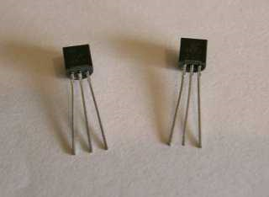
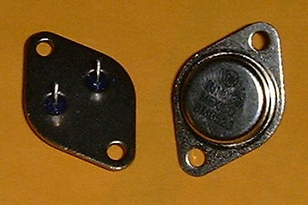
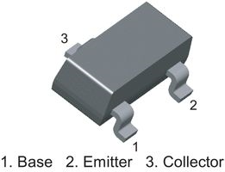
Anexa 5
Tranzistorul bipolar
Exemple

Slide 34
Anexa 5
Tranzistorul bipolar
Funcţionare
http://www.learnabout-electronics.org/bipolar_junction_transistors_05.php
http://www.learnabout-electronics.org/Downloads/Fig316dl_bjt_operation.swf

Slide 35
Anexa 5
Tranzistorul bipolar
Rol în circuite
  În general în circuite electrice unde se cere contolul curentului şi/sau tensiunii
  Amplificarea semnalelor analogice
  Circuite logice de mare viteză (ECL-Emitter Coupled Logic)
  Circuite de putere în comutaţie
  Amplificatoare de putere pentru microunde

Slide 36
Anexa 5
Exemplu de circuit electronic
Rolul TB:
Controlul tensiunii – Q1
Amplificare – Q2

Slide 37
Anexa 6
Tranzistoare unipolare
la conducţia curentului electric participă un singur tip de purtători de sarcină – fie electroni, fie goluri, deci cu sarcină de un singur fel de unde rezultă atributul de unipolar.
Se mai numesc şi tranzistoare cu efect de câmp (TEC) deoarece comanda este realizată în tensiune (datorită unui câmp electric).
Sunt dispozitive fie cu 3 terminale: sursa – S (source), poarta – G (gate), drena – D (drain), fie cu 4 terminale: S, G, D şi baza sau substratul – B (body sau bulk).

Slide 38
Anexa 6
Tranzistoare unipolare
Pot fi de 2 feluri:
  TEC-J – tranzistor cu efect de câmp cu grilă joncţiune
  TEC-MOS – tranzistor cu efect de câmp de tipul
  metal-oxid-semiconductor
Utilizare:
  În circuite de amplificare
  În circuite în comutaţie

Slide 39
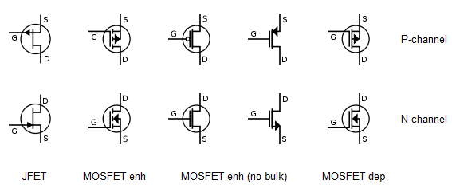
Anexa 6
Tranzistoare unipolare
Simboluri
MOS cu canal indus
MOS cu canal iniţial

Slide 40
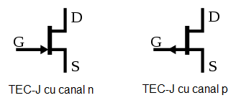
Anexa 6
TEC-J
Foloseşte o joncţiune polarizată invers pentru a separa grila (poarta) de canalul conductor
Simbol

Slide 41
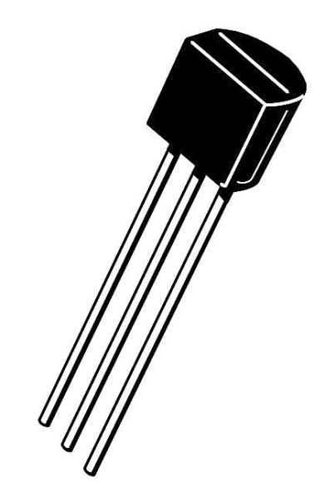
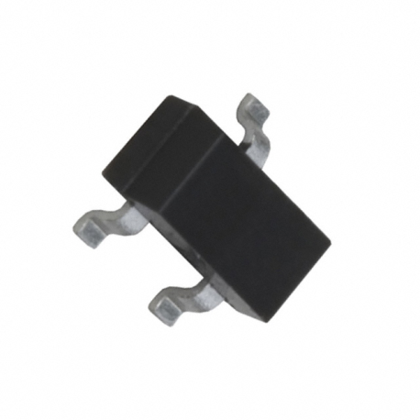
Anexa 6
TEC-J
Funcţionare
http://www-g.eng.cam.ac.uk/mmg/teaching/linearcircuits/jfet.html
Exemple

Slide 42
Anexa 6
TEC-MOS
O tensiune aplicată electrodului de comandă - poarta, izolată de canal printr-un strat de oxid, poate induce un canal conductor între sursă şi drenă.
Canalul poate fi de tip n la nMOS, respectiv de tip p la pMOS.
Este, de departe, cel mai întâlnit tranzistor din circuitele digitale şi analogice, aşa cum odinioară se vorbea la fel despre tranzistorul bipolar.

Slide 43
Anexa 6
TEC-MOS
Termenul de “metal” adesea nu se mai referă la poarta de metal pentru că poate fi un strat de polisiliciu (siliciu policristalin).
Până la mijlocul anilor ’70 s-a folosit aluminiul (metal), apoi polisiliciul.
Metalul a revenit pentru că numai astfel se obţin tranzistoare de viteză mare.

Slide 44
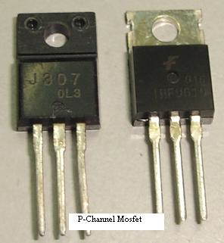


Anexa 6
TEC-MOS
Exemple
Funcţionare
http://www-g.eng.cam.ac.uk/mmg/teaching/linearcircuits/mosfet.html

Slide 45
Anexa 7
Semiconductoare
Definiţii
Conductibilitatea electrică este proprietatea materialelor de a permite trecerea curentului electric sub acțiunea unei diferențe de potențial.
Conductivitatea electrică (σ) este mărimea fizică prin care se caracterizează conductibilitatea electrică.

Slide 46

Anexa 7
Semiconductoare
Rezistivitatea (ρ) este egală cu inversul conductivităţii.
Curentul electric într-un corp semiconductor apare datorită deplasării ordonate a sarcinilor electrice sub influenţa câmpului electric (conducţia electronică).

Slide 47

Anexa 7
Semiconductoare
Semiconductorul este un material din grupa a IV-a sub formă de solid a cărui conductivitate se poate controla prin adăugarea de impurităţi (= atomi ai altor elemente din grupa a III-a, respectiv grupa a V-a din tabelul periodic al elementelor).

Slide 48
Anexa 7
Semiconductoare
Rezistivitatea semiconductoarelor este cuprinsă între cea a metalelor (foarte mică) şi cea a izolatoarelor (foarte mare).
ρ_{m} = rezistivitatea metalelor
ρ_{s} = rezistivitatea materialelor semiconductoare
ρ_{iz} = rezistivitatea materialelor izolatoare

Slide 49

Anexa 7
Semiconductoare
Rezistivitatea unor materiale
materiale conductoare
materiale semiconductoare
materiale izolatoare

Slide 50
Anexa 7
Semiconductoare
Determinați rezistența unui fir de cupru cu lungimea de 1m și secțiunea de 1mm².
Observație: valoarea rezistenței este foarte mică și de aceea, în multe cazuri, se poate considera că rezistența firelor este egală cu zero.

Slide 51
Anexa 7
Semiconductoare
Clasificarea semiconductoarelor
semiconductoare elementare din grupa a IV-a (IV A) a tabelului periodic: Si și Ge (tabelul 1);
amestec de semiconductoare din grupa a IV-a: SiC (carbură de siliciu), SiGe (siliciu germaniu);
amestec de 2 elemente din grupa a III-a și a V-a: AlAs (arseniură de aluminiu), AlP (fosfură de aluminiu), AlSb (antimoniură de aluminiu), GaAs (arseniură de galiu), GaP (fosfură de galiu), GaSb (antimoniură de galiu), InAs (arseniură de indiu), InP (fosfură de indiu);
amestec de 2 de elemente din grupa a II-a și a VI-a: CdS (sulfat de cadmiu), CdTe (telurură de cadmiu), HgS (sulfură de mercur), ZnS (sulfură de zinc), ZnTe (telurură de zinc);
amestec din 3 elemente: Al_{x}Ga_{1-x}As (arseniură de aluminiu galiu), GaAs_{1-x}P_{x} (fosfură arseniură de galiu);
amestec din 4 elemente: Al_{x}Ga_{1-x}As_{y}Sb_{1-y}, Ga_{x}In_{1-x}As_{1-y}P_{y} şi altele.

Slide 52
Anexa 7
Semiconductoare
Tabelul 1
PERIOADA | GRUPA
 | II | III | IV | V | VI
2 |  | B (Bor) | C (Carbon) | N (Azot) | O (Oxigen)
3 |  | Al (Aluminiu) | Si (Siliciu) | P (Fosfor) | S (Sulf)
4 | Zn (Zinc) | Ga (Galiu) | Ge (Germaniu) | As (Arsen) | Se (Seleniu)
5 | Cd (Cadmiu) | In (Indiu) | Sn (Staniu) | Sb (Stibiu) | Te (Telur)
6 | Hg (Mercur)

Slide 53
Anexa 7
Semiconductoare
Semiconductorul intrinsec
este semiconductorul pur din punct de vedere chimic, format numai din atomi de siliciu;
proprietăţile conductoare sunt determinate de semiconductorul însuşi de unde și atributul de “intrinsec”;
ori de câte ori se formează un electron apare şi un gol, numărul electronilor fiind egal cu cel al golurilor.
fenomenul de formare a perechilor electron-gol se numeşte GENERARE.

Slide 54
Anexa 7
Semiconductoare
La temperatura camerei (27°C) numărul de purtători de sarcină pe unitatea de volum este mult mai mic decât la metale (10²⁸ electroni/cm³)
La un semiconductor intrinsec din Si, concentraţia intrinsecă este:
unde
n₀= concentraţia de electroni la echilibru termic;
p₀ = concentraţia de goluri la echilibru termic.

Slide 55

Anexa 7
Semiconductoare
Mecanismul conducţiei electrice în semiconductoarele intrinseci
Dacă unui semiconductor intrinsec i se aplică un câmp electric (o tensiune continuă între cele două capete ale semiconductorului, de exemplu), atunci electronii se vor deplasa în sens opus câmpului electric aplicat iar golurile se vor mișca în sensul câmpului electric.

Slide 56

Anexa 7
Semiconductoare
Generarea reprezinta fenomenul de formare a perechilor electron-gol;
Recombinarea este fenomenul invers generării, de refacere a legăturilor covalente rupte.

Slide 57
Anexa 7
Semiconductoare
Semiconductorul extrinsec
Se obține prin doparea sau impurificarea siliciului
Principalele metode de dopare sunt
  difuzia şi
  implantarea de ioni

Slide 58
Anexa 7
Semiconductoare
Difuzia reprezintă procesul de pătrundere prin substituţie sau interstiţial a atomilor de impuritate în monocristalul semiconductor.
Atomii difuzează din regiunea cu concentraţie mare spre regiunea cu concentraţie mai redusă, la o temperatură cuprinsă între 800÷1300ºC, care favorizează procesul de difuzie.

Slide 59
Anexa 7
Semiconductoare
  Implantarea cu ioni presupune bombardarea suprafeței semiconductorului cu ioni ai unor materiale, accelerați în câmp electric.
  Ionii pătrund în semiconductor și rămân acolo modificând proprietățile fizice, chimice și electrice ale semiconductorului.

Slide 60
Anexa 7
Semiconductoare
Tipuri de semiconductoare extrinseci
  Semiconductorul de tip n se obține prin impurificare cu atomi pentavalenți: azot (N), fosfor (P), arsen (As), stibiu (Sb).
  Semiconductorul de tip p se obține prin impurificare cu atomi trivalenți: bor (B), aluminiu (Al), galiu (Ga), indiu (In).

Slide 61
Anexa 7
Semiconductoare
Semiconductorul de tip n
prin plecarea celui de al 5-lea electron, atomul de impuritate (donor) se transformă în ion pozitiv;
electronii de conducţie (datoraţi atomilor de impuritate) sunt în număr mare şi se numesc purtători de sarcină majoritari;
golurile formate prin generarea de perechi electron-gol sunt în număr mic şi se numesc purtători de sarcină minoritari;

Slide 62

Anexa 7
Semiconductoare
Reprezentarea în plan
Al cincilea electron al fosforului devine electron liber, fără aport energetic din exterior.
Prin aplicarea unui câmp electric exterior, electronul liber participă la conducția curentului electric.

Slide 63
Anexa 7
Semiconductoare
Semiconductorul de tip p
prin venirea unui electron care satisface legătura covalentă incompletă, atomul de impuritate (acceptor) se transformă în ion negativ;
golurile (datorate atomilor de impuritate) sunt în număr mare şi se numesc purtători de sarcină majoritari;
electronii formaţi prin generarea de perechi electron-gol sunt în număr mic şi se numesc purtători de sarcină minoritari;

Slide 64

Anexa 7
Semiconductoare
Reprezentarea în plan
Legătura covelentă nesatisfăcută a borului determină apariţia unui gol, fără aport energetic din exterior;
Prin aplicarea unui câmp electric exterior, acest loc gol poate fi ocupat de un electron de valență vecin care pleacă din legătura sa covalentă (lasă un gol);

